Slide 1

CHÀO MỪNG CÁC CON
ĐẾN VỚI TIẾT HỌC
Notes:
Bài giảng thiết kế bởi Vũ Hồng
LH: FB Vũ Hồng | https://www.facebook.com/vuhong1972/ | hongvu7219@gmail.com

Slide 2




Thứ ngày tháng năm 2022
Toán
Khối trụ, khối cầu.

Slide 3


CHIM CÁNH CỤT HỌC BÀI
CHƠI

Slide 4





HỌC TIẾP

Slide 5

2 x 8 = ?
16

Slide 6

35 : 5 = ?
7
Notes:
Bài giảng thiết kế bởi Vũ Hồng
LH: FB Vũ Hồng | https://www.facebook.com/vuhong1972/ | hongvu7219@gmail.com

Slide 7
Điền vào chỗ trống:
Thừa số | Thừa số | Tích
3 | 2 | ?
6

Slide 8
Điền vào chỗ trống:
Số bị chia | Số chia | Thương
45 | 5 | ?
9

Slide 9
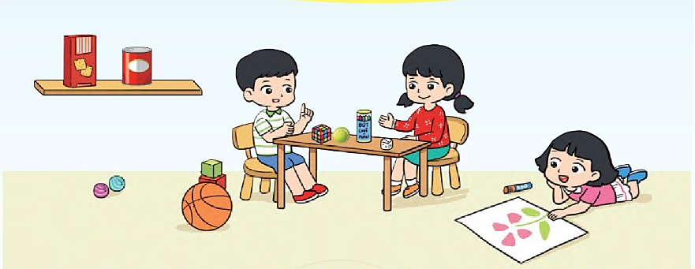
Xếp các đồ vật trên vào hai nhóm: Khối trụ và khối cầu.
Notes:
Bài giảng thiết kế bởi Vũ Hồng
LH: FB Vũ Hồng | https://www.facebook.com/vuhong1972/ | hongvu7219@gmail.com

Slide 10








Khối trụ
Khối cầu

Slide 11
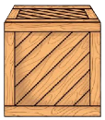


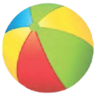
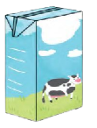

1
Xem các hình sau rồi kể tên một số đồ vật có dạng khối trụ, khối cầu:
Khối trụ
Khối cầu
Notes:
Thầy cô bấm vào khối trụ hoặc cầu để hộp gtuwj chạy vào nhóm trụ hoặc cầu

Slide 12
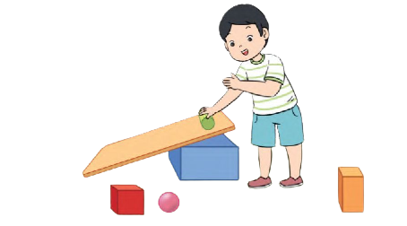
2
Theo em, khối nào lăn được?
Khối cầu, khối trụ lăn được.

Slide 13
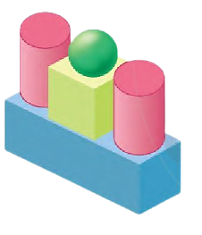
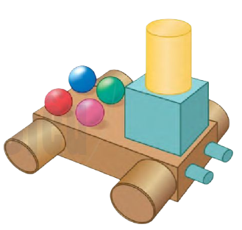
Mỗi hình sau có bao nhiêu khối trụ? Khối cầu? Khối lập phương? Khối hộp chữ nhật?
3
Khối trụ
Khối cầu
Khối lập phương
Khối cầu
Khối hộp chữ nhật
Khối lập phương
Khối hộp chữ nhật
Khối trụ
Notes:
Bài giảng thiết kế bởi Vũ Hồng
LH: FB Vũ Hồng | https://www.facebook.com/vuhong1972/ | hongvu7219@gmail.com

Slide 14
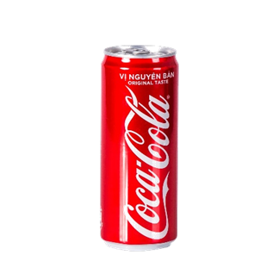

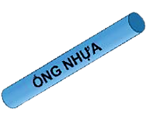


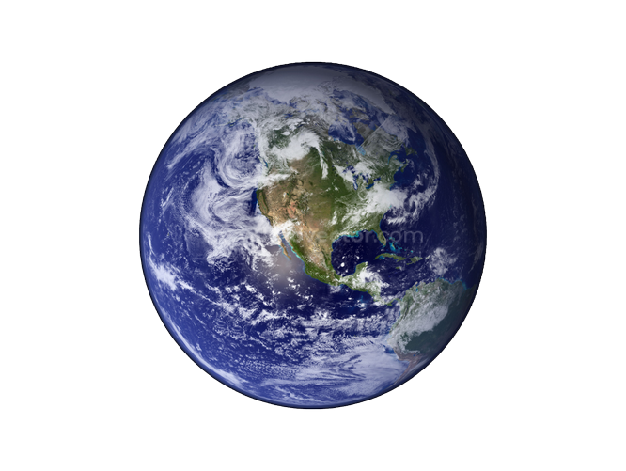
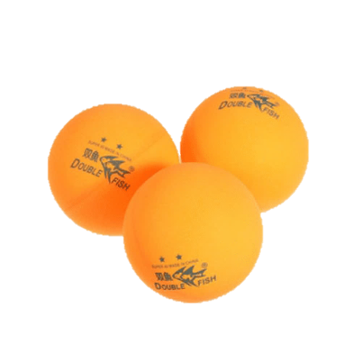
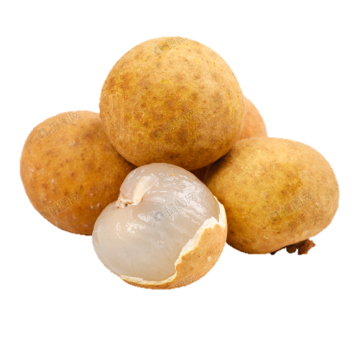
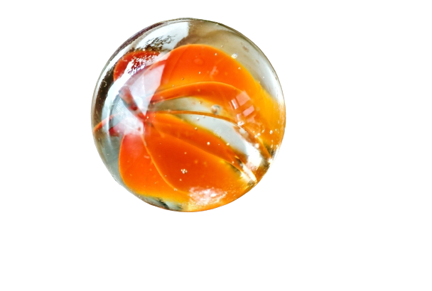
Kể tên một số đồ vật trong thực tế:
4
a. Có dạng khối trụ.
Hộp bút chì màu có dạng khối trụ.
b. Có dạng khối cầu.
Notes:
Bài giảng thiết kế bởi Vũ Hồng
LH: FB Vũ Hồng | https://www.facebook.com/vuhong1972/ | hongvu7219@gmail.com

Slide 15








HẸN GẶP LẠI
Notes:
TK: VŨ HỒNG

